Slide 1
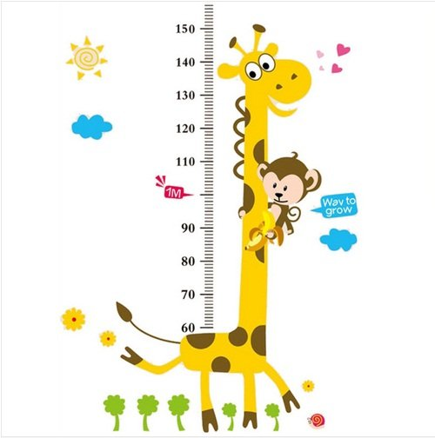
Математика 3. разред
МЈЕРЕЊЕ ДУЖИНЕ
ЈЕДИНИЦЕ ЗА МЈЕРЕЊЕ ДУЖИНЕ
(m, dm, cm)

Slide 2
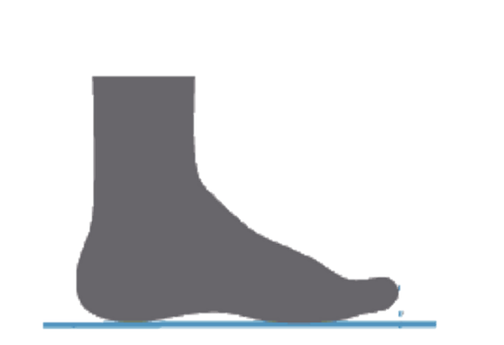
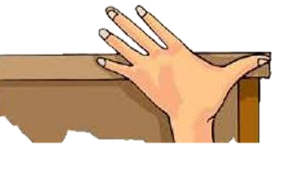
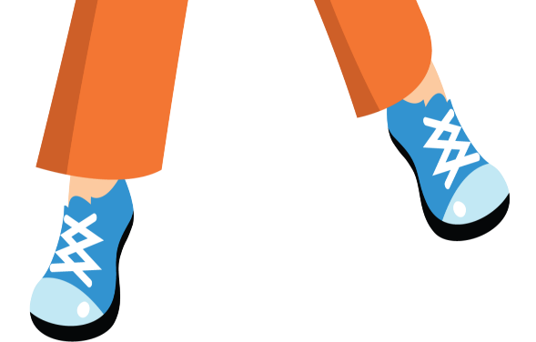
НАУЧИЛИ СМО, ПОНОВИМО!
Некада су људи мјерили дужину помоћу:
педља - стопала
лакта - корака

Slide 3
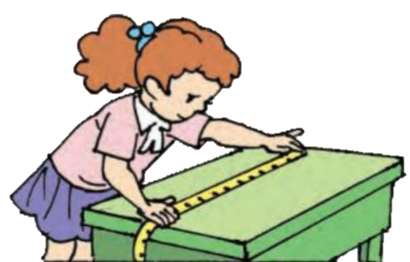
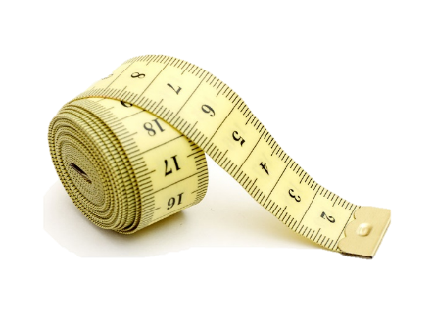
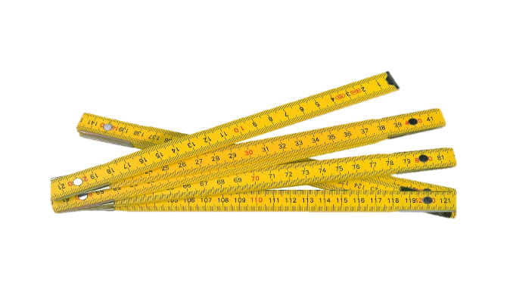
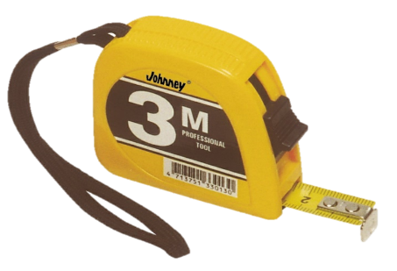
Да би мјерење дужине увијек имало исти резултат, користимо мјерну јединицу МЕТАР која важи за све.
m
- метар
- дециметар
центиметар
Справе за мјерење дужине:
dm
cm

Slide 4
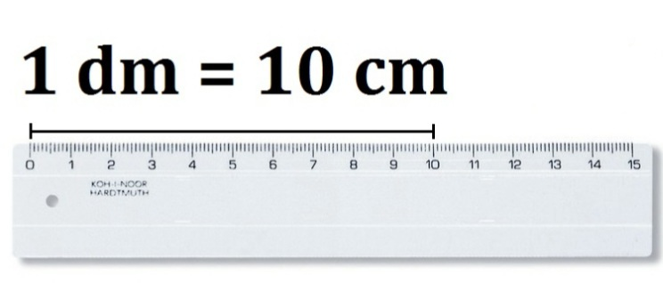
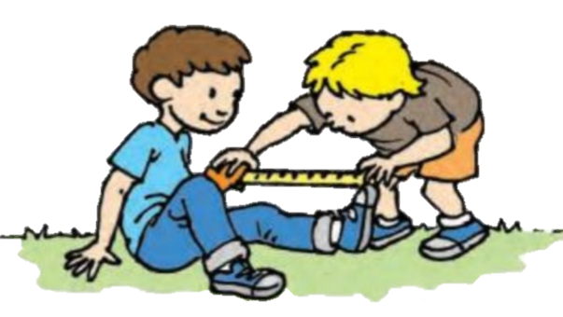
Међусобни однос јединица за мјерење дужине
1 m = 1 dm = 1 m =
10 dm
10 cm
10 dm = 100 cm

Slide 5
1. задатак: Попуни табелу одговарајућим ријечима, односно ознакама као у наведеним примјерима:
13 m
два дециметра | 2 dm
18 cm
двадесет пет дециметара
70 cm
сто центиметара
тринаест метара
осамнаест центиметара
25 dm
седамдесет центиметара
100 cm

Slide 6
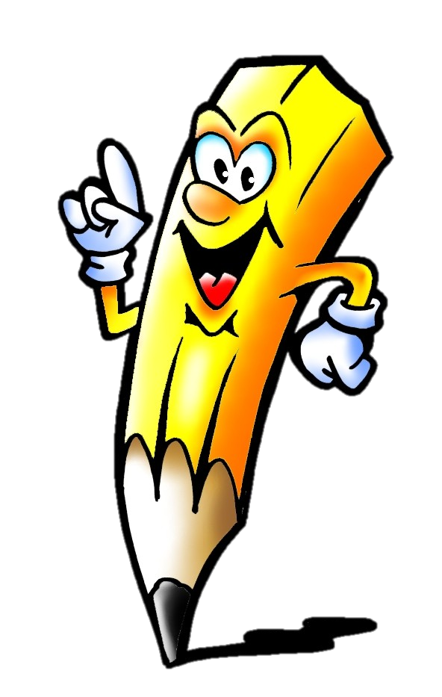
2. задатак: Стрелицом повежи једнаке мјерне дужине.
14 m четрнаест дециметара
14 dm деведесет метара
32 cm тридесет два центиметра
90 m тридесет два дециметра
32 dm деведесет центиметара
90 cm четрнаест метара

Slide 7
3. задатак: Одреди дужину црвених штапића изражену у центиметрима и правилно запиши.
Дужина првог црвеног штапића је 20 cm.
Дужина другог црвеног штапића је 18 cm.
Дужина трећег црвеног штапића је 25 cm.

Slide 8
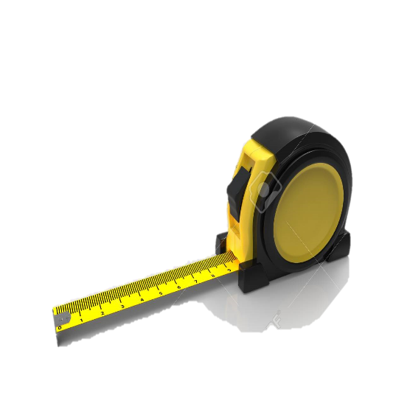
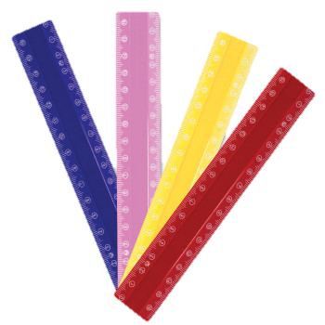
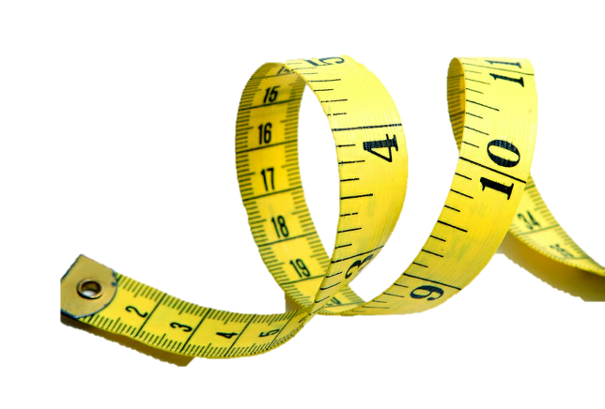
m, dm, cm

